Slide 1
INICIATIVAS Y PROYECTOS
2020 - 2021

Slide 2
Antecedentes
Por medio de la partnerschaft Lenzkirch – Rioja se ha venido realizando diferentes actividades con un enfoque comunitario, para enfrentar los problemas sociales que se presentan y también prevenir los que aún no se manifiestan, trabajando de la mano de nuestra parroquia, Santo Toribio de Mogrovejo.
Nos sumamos a la iniciativa Resucita Perú Ahora, generando, adicional a nuestro plan de acción para este año, nuevas iniciativas – según propósito de RPA- para promover y fortalecer la acción solidaria, convocando a una amplia red de la iglesia, la academia, y la sociedad civil, en interlocución con las autoridades del estado, para superar los tiempos difíciles de la pandemia.

Slide 3
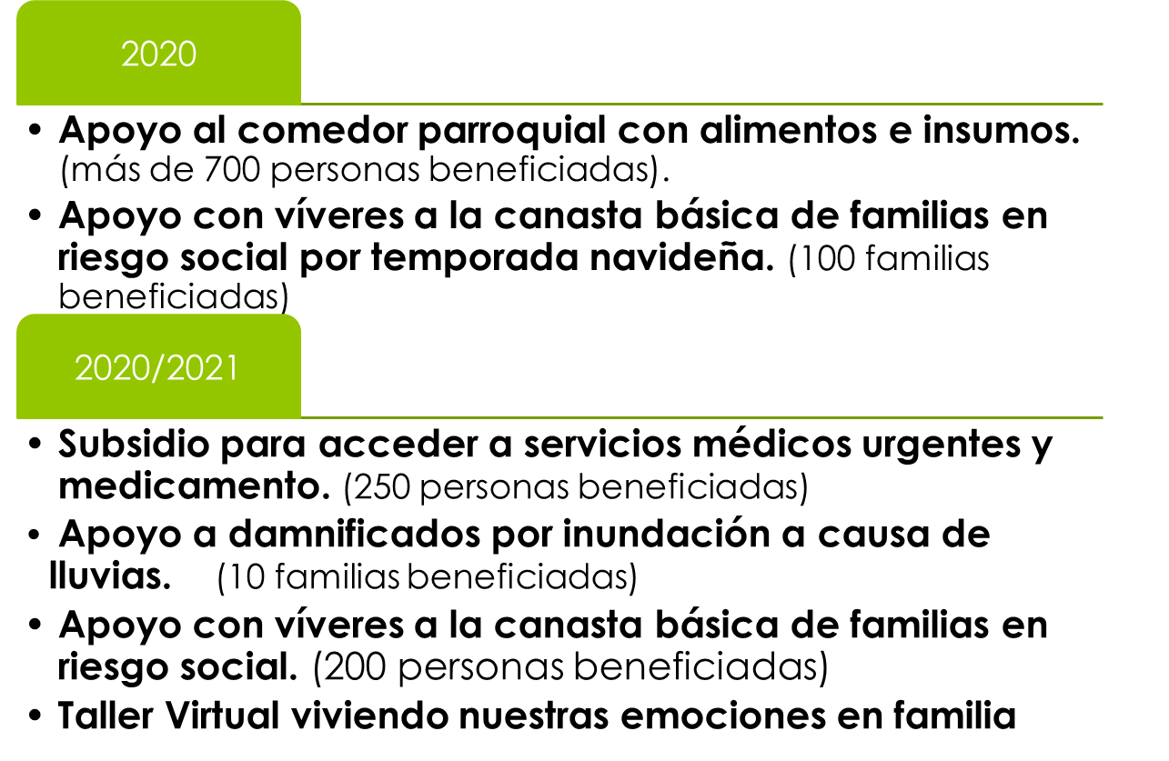
¿Qué hemos venido haciendo?

Slide 4
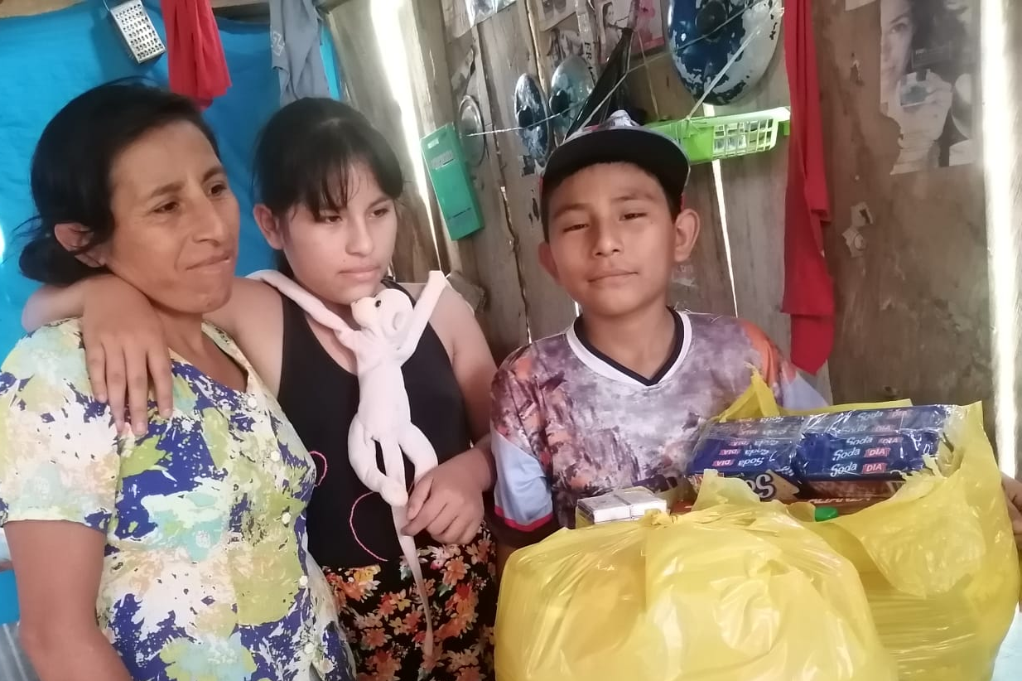

Slide 5
Iniciativa
Implicados: Miembros de la Partnerschaft Rioja y Grupos Organizados y Sociedad Civil.
Enfoque: Recursos Naturales y Ambiente.
Canales: Internet, Radio y TV.
Objetivo: Promoción de la Educación Ambiental y Desarrollo Sostenible.
Principales Acciones:
Marcha por el Cambio Climático.
Noche Artística y Educativa.
Audiovisual Flora y Fauna Local.
* Campaña Limpio mi Ciudad.
* Recicla Rioja.

Slide 6
Iniciativa
Implicados: Miembros de la Partnerschaft Rioja, HMC, Grupos Organizados y Sociedad Civil.
Enfoque: Solidaridad Comunitaria
Canales: Internet y Radio.
Objetivo: Banco de Ropa , Aprendizaje Continuo.
Principales Acciones:
Recepción de ropa usada en buen estado.
Donación de Ropa a familias numerosas según necesidad.
* Vacaciones útiles y Reforzamiento Académico.

Slide 7
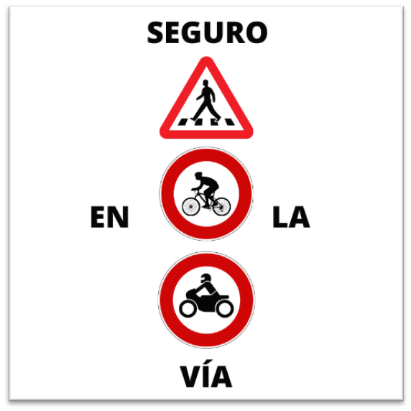
Iniciativa
Implicados: Miembros de la Partnerschaft Rioja, Municipalidad de Rioja, Grupos Organizados, UNSM.
Enfoque: Seguridad Vial.
Canales: Personales, Internet, In Situ.
Objetivo: Sensibilizar sobre UVVP
Principales Acciones:
Campañas de sensibilización sobre seguridad vial y UVVP.
Denuncia infracciones de tránsito.
Educación Vial y Buenas Prácticas en la vía pública.
Llamado a la acción por el día de la seguridad vial.
(10 junio y tercer domingo de octubre)
UVVP = usuarios vulnerables de la vía pública

Slide 8
Iniciativa
Implicados: Voluntarios de la Partnerschaft Rioja, IESTP Rioja.
Enfoque: Solidaridad, Espiritualidad.
Canales: Internet y Presencial.
Objetivo: Llevar a la comunidad bienestar físico, social, emocional y espiritual.
Principales Acciones:
Conformar un equipo de personas y desarrollar capacidades para brindar sesiones virtuales, para la promoción de la salud física, emocional, social y espiritual.
Involucrar a parroquias a nivel nacional en las sesiones virtuales.

Slide 9
Jesús dijo: “…Yo estoy entre vosotros como el que sirve” (Lucas 22:27).

Slide 10
Gracias.

